Slide 1
Урок-практикум. Подготовка к сжатому изложению в экзаменационной работе ОГЭ. (9 класс)
Цель: формировать умения , необходимые для написания сжатого изложения.
Задачи урока:
• Образовательная: сформировать навыки, необходимые для написания сжатого изложения, научить понимать устную речь, воспроизводить её в письменной форме, пользуясь приемами компрессии текста, закрепить умение определять тему, идею текста, микротемы;
• Развивающая: содействовать развитию внимания, памяти, устной и письменной речи учащихся; развивать умение сравнивать, классифицировать, обобщать; развивать умение наблюдать лингвистический материал, самостоятельно находить нужную информацию.
• Воспитательная: воспитывать интерес к предмету, к слову посредством работы с текстом
-

Slide 2
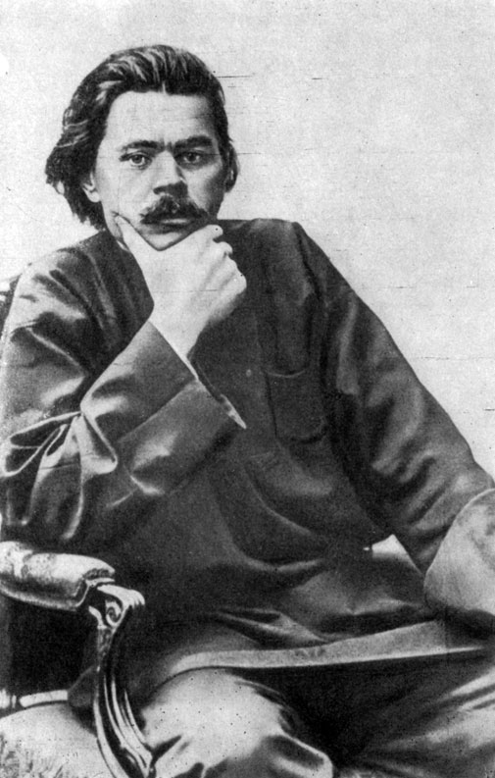
Максим Горький
«Язык – это инструмент, необходимо знать его, хорошо им владеть».

Slide 3
Что такое изложение?
– Какое может быть изложение?
– Какие приемы сжатия текста вы знаете?
– После применения приёмов сжатия, что должно остаться в тексте?
Задания:
1. Внимательно прочитайте текст, разделите его на три абзаца.
2. Определите тему и идею данного текста.

Slide 4
Задания: 1. Внимательно прочитайте текст, разделите его на три абзаца. 2. Определите тему и идею данного текста.
Тишина -вот самый большой дефицит на земном шаре. Постоянное тарахтенье разнообразных автомобилей, тракторов, мотоциклов, поездов, самолётов, от шума которых современный человек не спасается даже в своём жилище, даже ночью оглушают планету и делают её малопригодной для жизни. Но это стоит нервов, нервов и нервов. И сердца. И психики. Поэтому наряду с тишиной становится дефицитной на земном шаре и валерьянка. Прибавьте к этому современные скорости, ядовитые газы, которые ежедневно вдыхает городской житель, прибавьте ощущение острого цейтнота, прибавьте переизбыток всевозможной информации. Прибавьте к этому скученность, обусловленную городами, и вы поймёте, почему в аптеке трудно натуральный валерьяновый корень. Желая добыть корень подлинной дикой валерианы, я пошел в лес и там нашел ее, растущую в тени. Вот растение, которому в наш суматошный век истрёпанных нервов, изнурительных бессоницы сдвинутой с места психики надо бы поставить красивый памятник: валериана, подобно матери, успокоит и усыпит, вернет так необходимое всем нам душевное равновесие.
(По В. Солоухину)

Slide 5
Микротемы
Тишина -вот самый большой дефицит на земном шаре. Постоянное тарахтенье разнообразных автомобилей, тракторов, мотоциклов, поездов, самолётов, от шума которых современный человек не спасается даже в своём жилище, даже ночью оглушают планету и делают её малопригодной для жизни. Но это стоит нервов, нервов и нервов. И сердца. И психики.
Поэтому наряду с тишиной становится дефицитной на земном шаре и валерьянка. Прибавьте к этому современные скорости, ядовитые газы, которые ежедневно вдыхает городской житель, прибавьте ощущение острого цейтнота, прибавьте переизбыток всевозможной информации. Прибавьте к этому скученность, обусловленную городами, и вы поймёте, почему в аптеке трудно натуральный валерьяновый корень.
Желая добыть корень подлинной дикой валерианы, я пошел в лес и там нашел ее, растущую в тени. Вот растение, которому в наш суматошный век истрёпанных нервов, изнурительных бессонницы сдвинутой с места психики надо бы поставить красивый памятник: валериана, подобно матери, успокоит и усыпит, вернет так необходимое всем нам душевное равновесие.
(По В. Солоухину)

Slide 6
Выделите первый абзац. Какие способы сжатия вы использовали?
Исключим | Заменим | Объединим
Тишина -вот самый большой дефицит на земном шаре. Постоянное тарахтенье разнообразных автомобилей, тракторов, мотоциклов, поездов, самолётов, от шума которых современный человек не спасается даже в своём жилище, даже ночью оглушают планету и делают её малопригодной для жизни. Но это стоит нервов, нервов и нервов. И сердца. И психики. Поэтому наряду с тишиной становится дефицитной на земном шаре и валерьянка | ...на земном шаре на Земле …автомобилей, тракторов, мотоциклов, поездов, самолётов транспорт …от шума которых современный человек не спасается даже в своём жилище проникая в дома …Но это стоит нервов, нервов и нервов. И сердца. И психики. Но это стоит здоровья | Но это стоит нервов, нервов и нервов. И сердца. И психики. Поэтому наряду с тишиной становится дефицитной Но это стоит здоровья

Slide 7
Выделите второй абзац. Какие способы сжатия вы использовали?
Исключим | Заменим | Объединим
Прибавьте к этому современные скорости, ядовитые газы, которые ежедневно вдыхает городской житель, прибавьте ощущение острого цейтнота, прибавьте переизбыток всевозможной информации. Прибавьте к этому скученность, обусловленную городами, и вы поймёте, почему в аптеке трудно натуральный валерьяновый корень. повторы ( слов, близких понятий) | Прибавьте к этому современные скорости, ядовитые газы, которые ежедневно вдыхает городской житель, прибавьте ощущение острого цейтнота, прибавьте переизбыток всевозможной информации. Прибавьте к этому скученность, обусловленную городами, и вы поймёте, почему в аптеке трудно натуральный валерьяновый корень. грязный воздух | Прибавьте к этому современные скорости, ядовитые газы, которые ежедневно вдыхает городской житель, прибавьте ощущение острого цейтнота, прибавьте переизбыток всевозможной информации. Прибавьте к этому скученность, обусловленную городами, и вы поймёте, почему в аптеке трудно натуральный валерьяновый корень. эти предложения: Прибавьте к этому скорости, грязный воздух, спешку, нехватку времени, переизбыток информации, вредные привычки, очереди, городскую скученность, и вы поймёте, почему трудно купить натуральный валерьяновый корень.

Slide 8
Выделите третий абзац. Какие способы сжатия вы использовали?
Исключим | Исключим | Исключим
Желая добыть корень подлинной дикой валерианы, я пошел в лес и там нашел ее, растущую в тени. Вот растение, которому в наш суматошный век истрёпанных нервов, изнурительных бессонниц и сдвинутой с места психики надо бы поставить красивый памятник: валериана, подобно матери, успокоит и усыпит, вернет так необходимое всем нам душевное равновесие. это предложение продолжает авторскую мысль причастный оборот | Желая добыть корень подлинной дикой валерианы, я пошел в лес и там нашел ее, растущую в тени. Вот растение, которому в наш суматошный век истрёпанных нервов, изнурительных бессонницы сдвинутой с места психики надо бы поставить красивый памятник: валериана, подобно матери, успокоит и усыпит, вернет так необходимое всем нам душевное равновесие. дополнение к уже известной информации | Желая добыть корень подлинной дикой валерианы, я пошел в лес и там нашел ее, растущую в тени. Вот растение, которому в наш суматошный век истрёпанных нервов, изнурительных бессонницы сдвинутой с места психики надо бы поставить красивый памятник: валериана, подобно матери, успокоит и усыпит, вернет так необходимое всем нам душевное равновесие. Определение сравнение

Slide 9
Сжатое изложение
* Тишина -самый большой дефицит на Земле. Шум транспорта, проникая в дома, даже ночью делает планету малопригодной для жизни. Но это стоит здоровья. Поэтому наряду с тишиной становится дефицитной на Земле и валерьянка. (32 слова)
* Прибавьте к этому скорости, грязный воздух, спешку, нехватку времени, переизбыток информации, городскую скученность, и вы поймете, почему трудно купить натуральный валерьяновый корень. (22 слова)
* Желая добыть корень подлинной дикой валерианы, я пошел в лес и нашел её. Вот растение, которому надо бы поставить памятник: валериана успокоит и усыпит, вернет так необходимое всем нам душевное равновесие. (31слово)
Итог: 85 слов

Slide 10
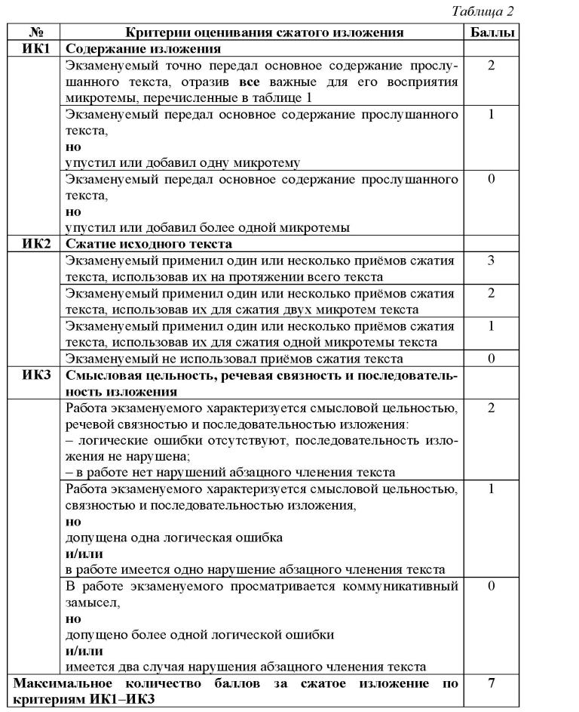

Slide 11
Рефлексия
– Что должно быть отражено в сжатом изложении?
– Какие способы сжатия текста вы знаете?
– По каким критериям оценивается сжатое изложение?

Slide 12
Домашнее задание
написать сжатое изложение по тексту, предложенному в
3 варианте
сборника ОГЭ
(2018г. Под ред. И.П.Цыбулько)

